Slide 1
Фобії відомих людей

Slide 2
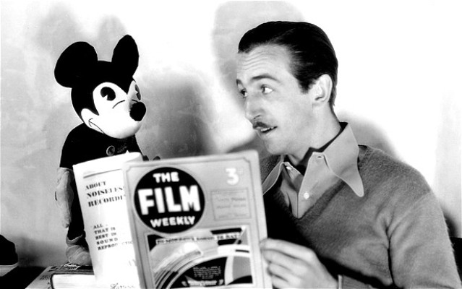
Уолт Дісней, що подарував світу Міккі Мауса, боявся мишей.

Slide 3
Мерилін Монро страждала від агорафобії (страє відкритого простору)

Slide 4
Девід Бекхем боїться безладу (атаксофобія)

Slide 5
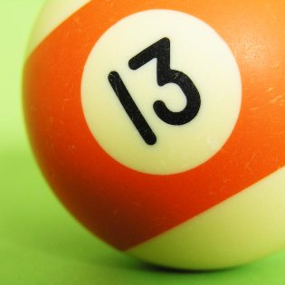
Стівен Кінг боїться літати на літаках, кішок та цифри «13»

Slide 6
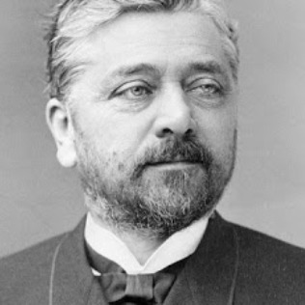
Густав Ейфель, творець Ейфелевої вежі, страждав від дислексії та панічно боявся висоти

Slide 7
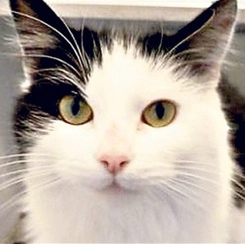
Наполеон Бонапарт, Гітлер, Муссоліні страждали від айлурофобії ( боязнь кішок)
ьь

Slide 8
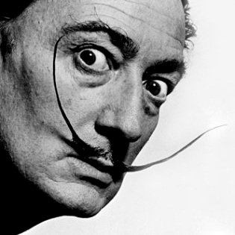
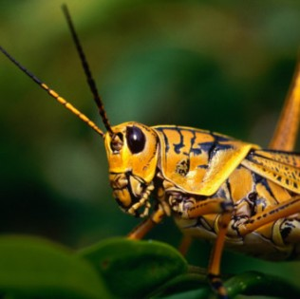
Сальвадор Далі боявся коників

Slide 9
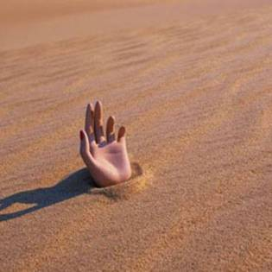
Микола Гоголь боявся бути похованим живцем

Slide 10
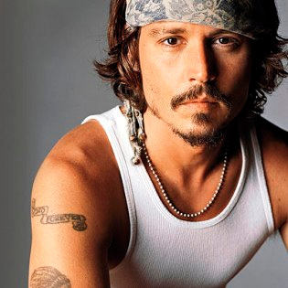
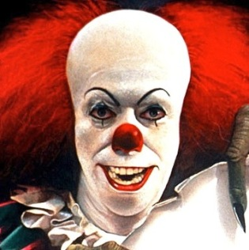
Джонні Депп боїться клоунів

Slide 11
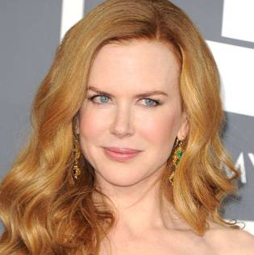
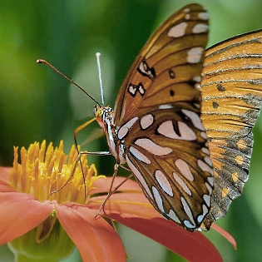
У Ніколь Кідман лепідоптерофобія (страх від метеликів)

Slide 12
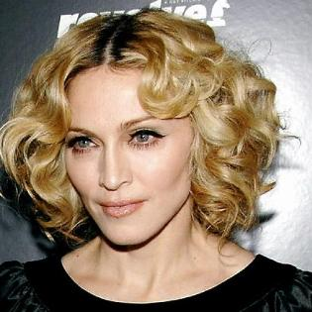
Мадонна страждає від бронтофобії ( страх грому)

